Slide 1
第二节 力的合成
八年级下 HK

Slide 2
1
学习目标
目 录
2
新课引入
3
新知学习
4
课堂小结
5
随堂练习

Slide 3


学习目标
1. 从力的作用效果认识分力和合力.2. 能通过实验，了解同一直线上的二力合成.
3. 能运用力的合成解决日常生活中的简单问题.
4. 能体会利用等效替代思想研究物理问题的重要性.
重点

Slide 4
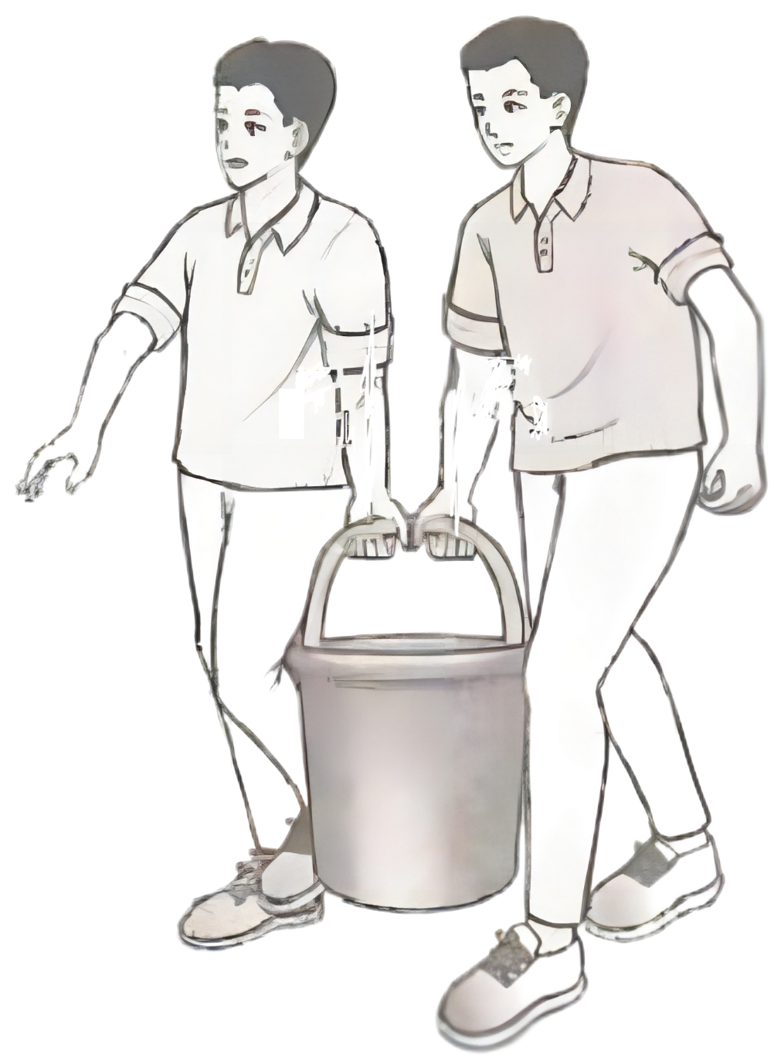
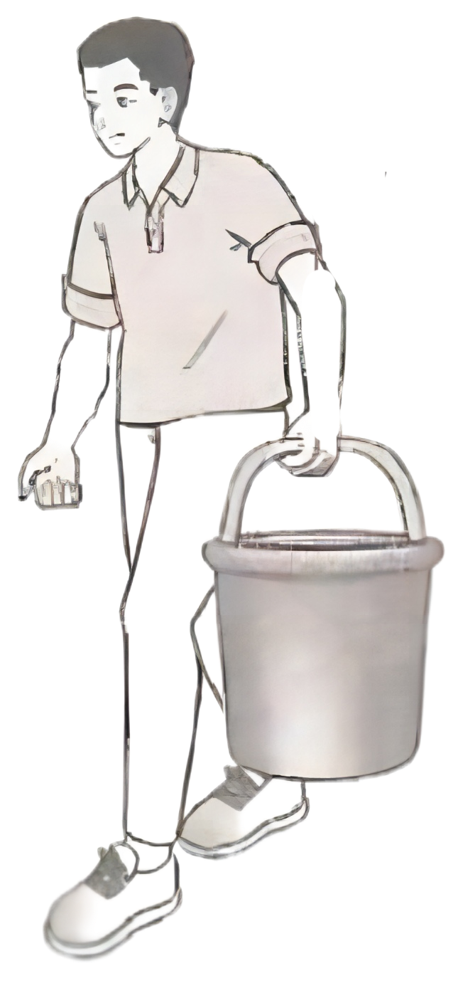
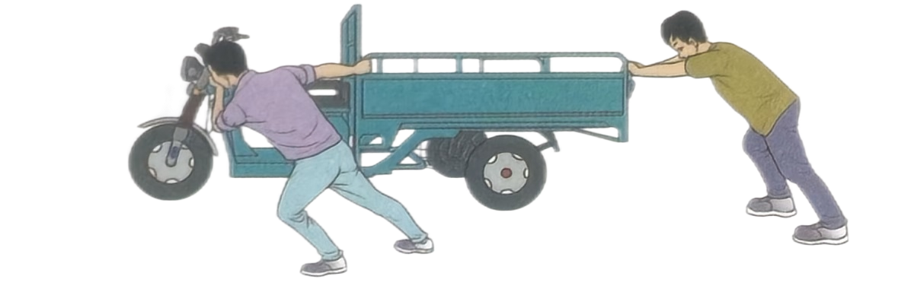
新课引入
在学校做清洁时，你是否有这样的感受：一个人提一桶水往往比两个人合作提这桶水要费力一些?当看见一个人费劲拉车时，经常会有人在后面帮忙推车,这样拉车人会轻松一些.你知道这是为什么吗?

Slide 5

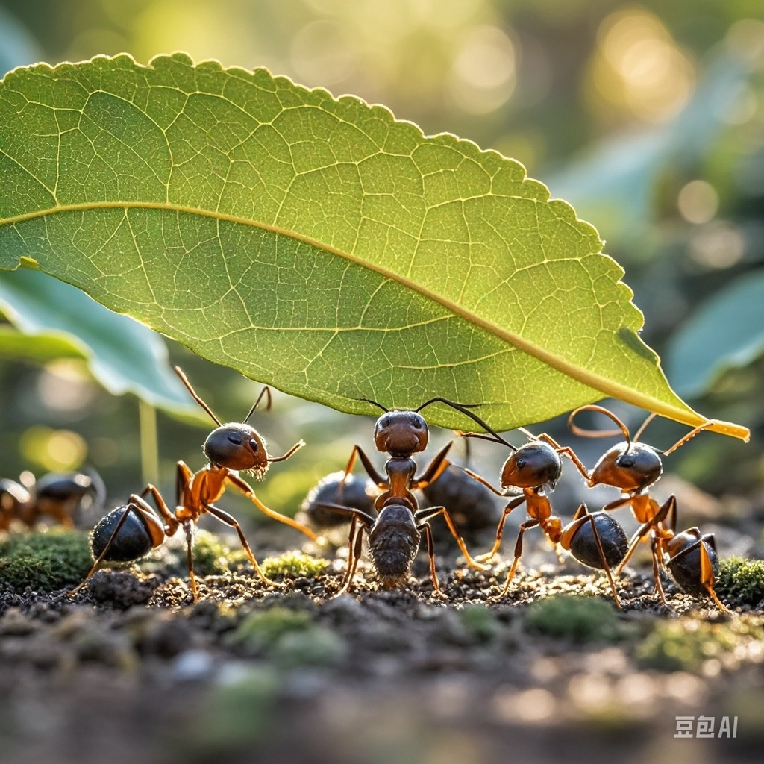
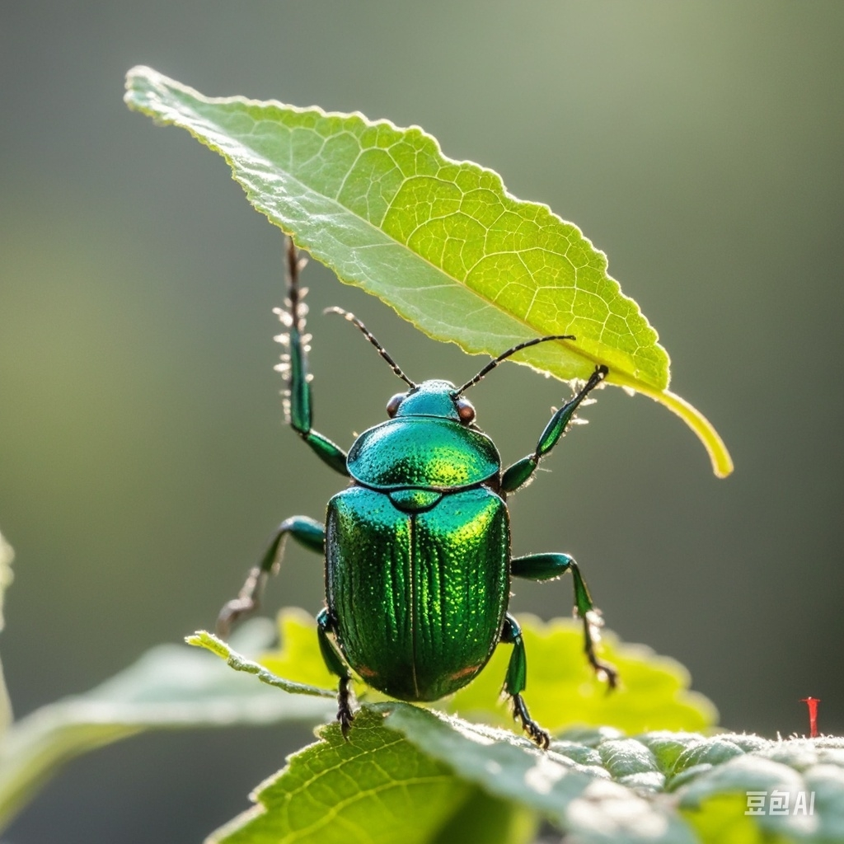
新知学习
一、生活中与力合成相关的现象
思考
观察下列图片，从力的角度分析他们有什么相同和不同？
多个力
一个力
数只蚂蚁抬起树叶
一只甲壳虫抬起相同的树叶
力的作用效果是一样的

Slide 6
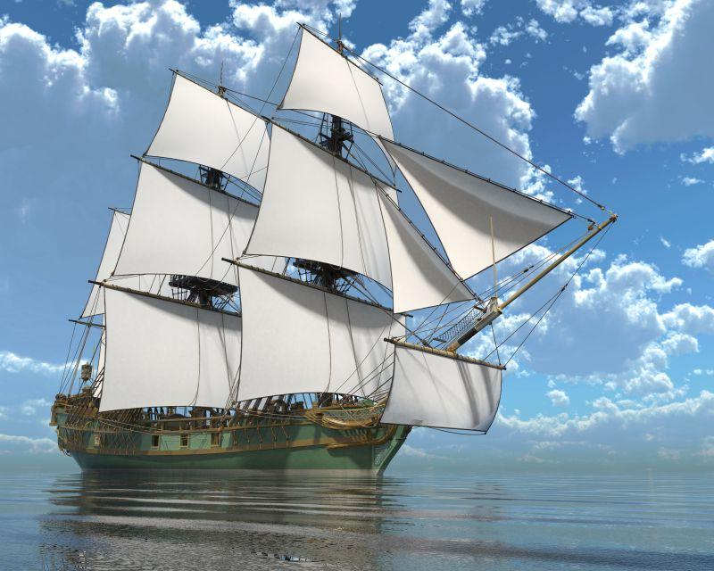
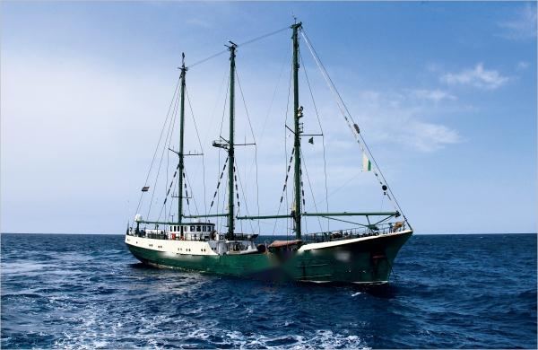
多个力
一个力
多个船帆才能驱动的航船
一台发动机驱动相同的航船
这台发动机对航船产生的作用效果与多个船帆对航船产生的作用效果是一样的.

Slide 7
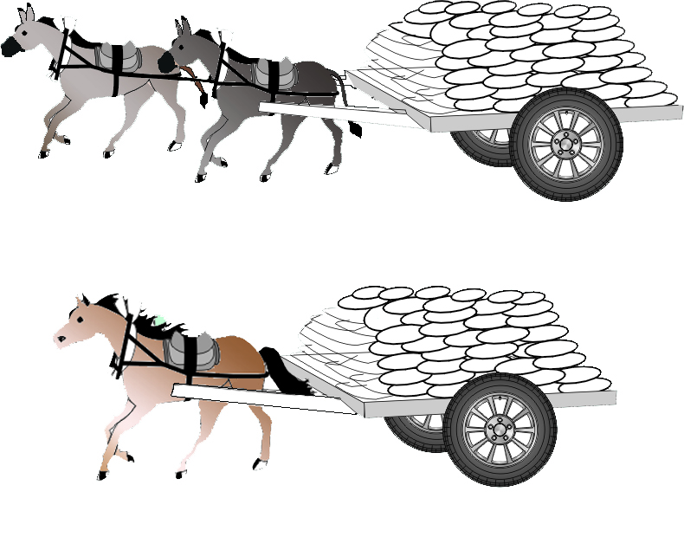
两头毛驴拉车和一匹马拉车(相同的两辆车)
匀速直线前进
两头毛驴拉车与一匹马拉车施加的力，产生的作用效果相同.

Slide 8
如果一个力产生的作用效果与几个力共同作用产生的效果相同，这个力就叫做那几个力的合力.
合力：
分力：
组成合力的每一个力叫分力.
要研究多个力的合成问题，可以从简单的情况入手. 同一直线上二力合成的情况最简单.

Slide 9
二、同一直线上的二力合成
F₂
F₁
车做同样的运动
两人推拉车时，车同时受到相同方向的拉力F₁和推力F₂的作用
力F产生的作用效果跟拉力F₁和推力F₂的共同作用效果相同
F
力F叫做力F₁和F₂的合力，力F₁和F₂则为分力
一个人用更大的力F拉车

Slide 10
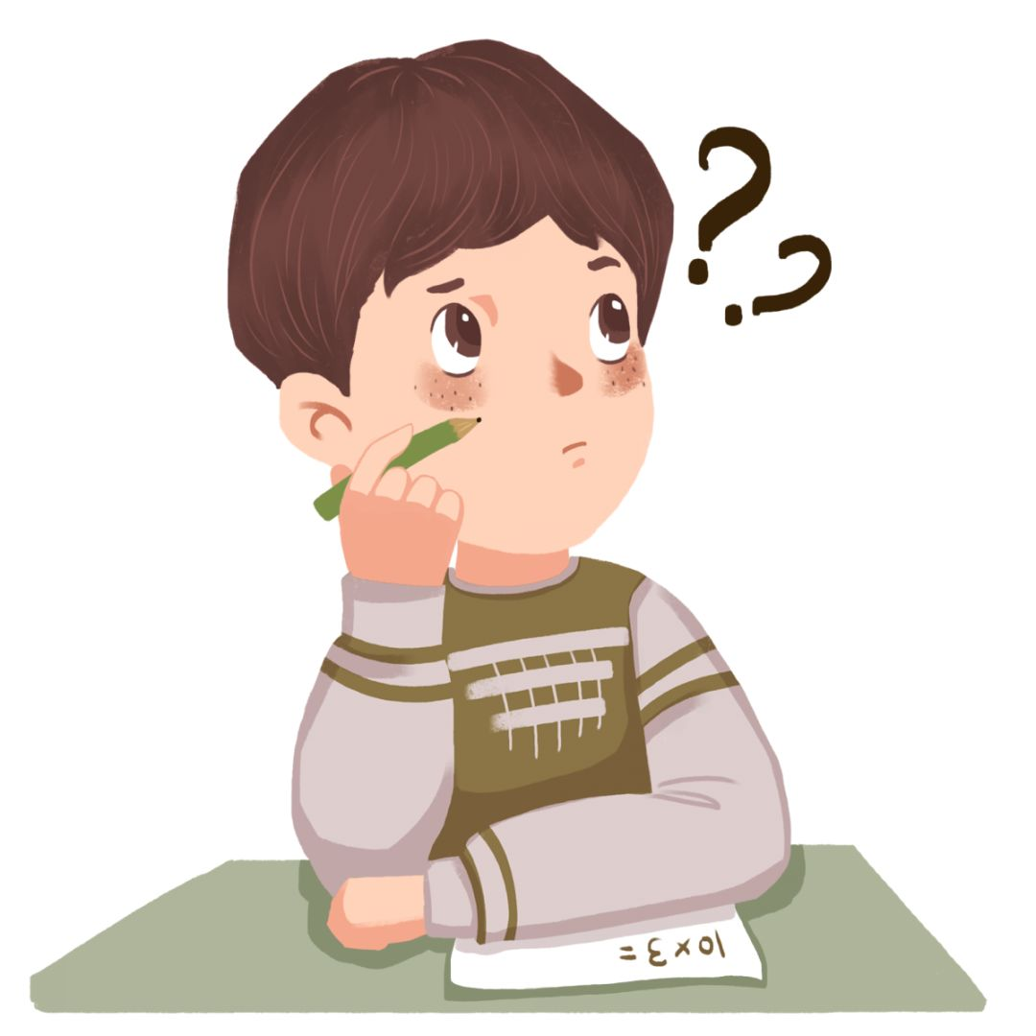
若F₁和F₂在同一直线上，则涉及同一直线上的二力合成，此时力F与力F₁和F₂的大小和方向有什么关系呢？
？

Slide 11

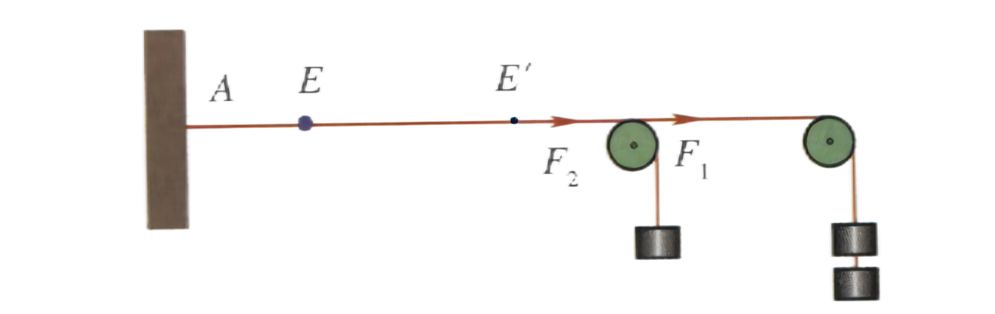
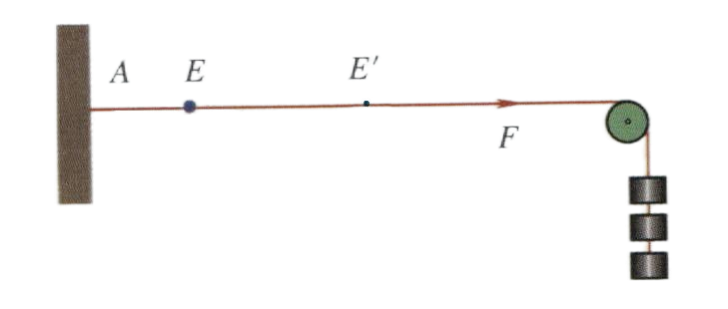
做 中 学
探究同一直线上的二力合成
加油站
橡皮筋的原长为AE，用不同的方式拉橡皮筋，使其伸长相同长度，记录拉力的大小和方向.
当钩码保持静止时，悬挂钩码的细线经过轻质定滑轮拉橡皮筋，橡皮筋受到的拉力大小等于所悬挂钩码的重力大小.
1. 方向相同的二力合成
用方向相同的二力F₁和F₂同时拉伸橡皮筋至某一长度.然后用一个力F拉伸橡皮筋至相同长度.

Slide 12
做 中 学
每个钩码的重力G=0.5 N
A
E
E′
F₁=1 N
F₂=0.5 N
F₁=0.5 N
F₂=1 N
F₂
F₁
F₁=0.5 N
F₂=1.5 N
F₁=1 N
F₂=1 N
A
E
E′
F=1.5 N
F=1.5 N
F=2 N
F=2 N
F
力F跟力F₁和F₂的作用效果相同.

Slide 13
数据表格
次数 | F₁/N | F₁的方向 | F₂/N | F₂的方向 | F/N | F的方向
1
2
3
4
1
水平向右
0.5
水平向右
1.5
水平向右
0.5
水平向右
1
水平向右
1.5
水平向右
0.5
水平向右
1.5
水平向右
2
水平向右
1
水平向右
1
水平向右
2
水平向右
合力的大小：
F=F₁+F₂
合力的方向：
与F₁、F₂的方向相同
大量实验表明：同一直线上，方向相同的两个力的合力，大小等于这两个力的大小之和，方向与这两个力的方向相同，即
F=F₁+F₂ .

Slide 14
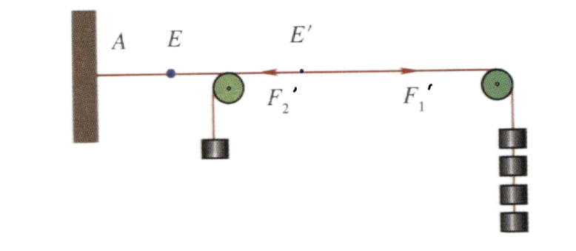

做 中 学
2. 方向相反的二力合成
用方向相反的二力F₁′和F₂′同时拉伸橡皮筋至某一长度.然后用一个力F′拉伸橡皮筋至相同长度.

Slide 15
做 中 学
每个钩码的重力G=0.5 N
A
E
E′
F₁=1 N
F₂=0.5 N
F₁=1.5 N
F₂=0.5 N
F₁=1.5 N
F₂=1 N
F₂
F₁
F₁=2 N
F₂=0.5 N
A
E
E′
F=0.5 N
F=1 N
F
F=0.5 N
F=1.5 N

Slide 16
数据表格
次数 | F₁′/N | F₁′的方向 | F₂′/N | F₂′的方向 | F′/N | F′的方向
1
2
3
4
1
水平向右
0.5
水平向左
0.5
水平向右
1.5
水平向右
0.5
水平向左
1
水平向右
1.5
水平向右
1
水平向左
0.5
水平向右
2
水平向右
0.5
水平向左
1.5
水平向右
合力的大小：
合力的方向：
F'=F_{较大}-F_{较小}
与较大的力一致
大量实验表明：同一直线上，方向相反的两个力的合力，大小等于这两个力的大小之差，方向与较大的那个力的方向相同，即 (F₁＞F₂)
F=F₁-F₂.

Slide 17
同一直线上两个力的合力一定大于两个力中的任意一个吗?
思考
不一定！若两个力的方向相同，则合力大于两个力中的任意一个；若两个力的方向相反，则合力一定小于两个力中较大的那个力.

Slide 18
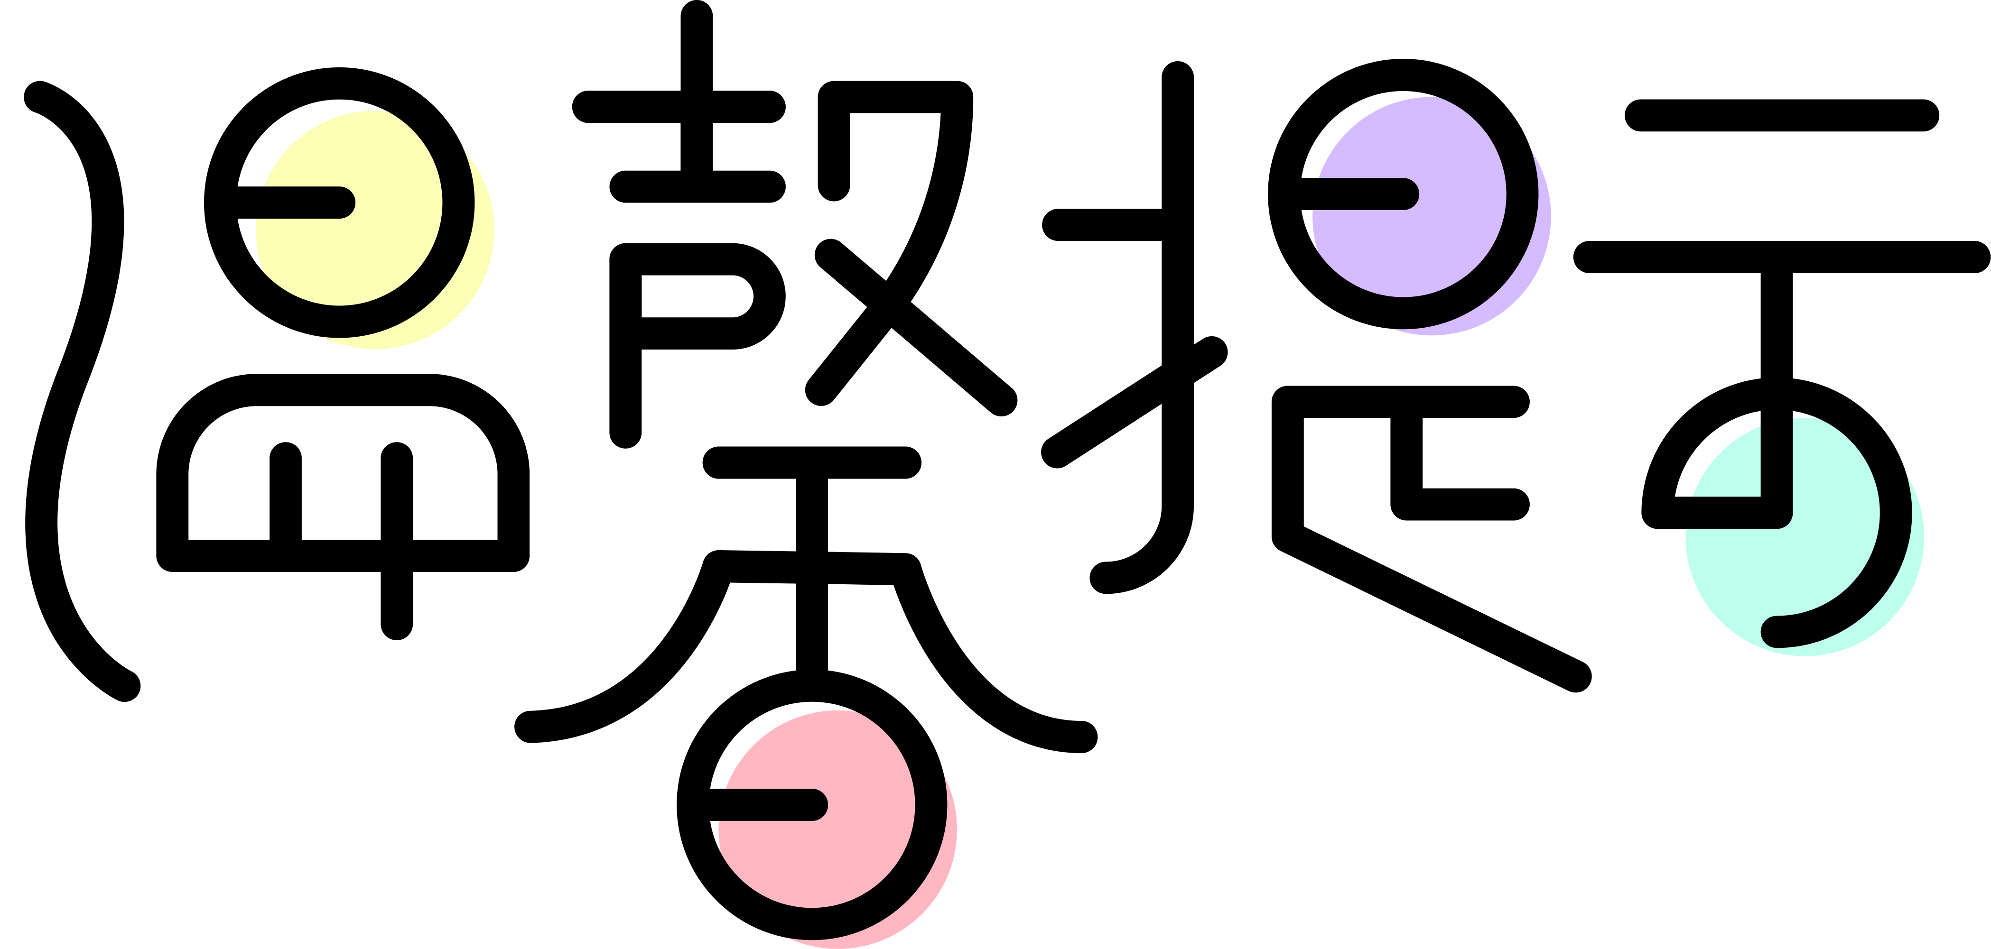
只有同一物体所受的力才可合成；
不同性质的力也可以合成；
分力与合力从物理实质上讲是在力的作用效果方面的一种等效替代关系，而不是物体的重复受力．

Slide 19
释 疑
两人推拉车时，车同时受到相同方向的拉力F₁和推力F₂的作用；一个人用更大的力F拉车，车做同样的运动，若F₁和F₂在同一直线上，此时力F与力F₁和F₂的大小和方向有什么关系呢？
F₂
F₁
F=F₁+F₂，
力F与F₁和F₂的方向相同.

Slide 20
两人合力提起一桶水和一人单独提起一桶水.
F
产生的作用效果相同
F₁
F₂
F为F₁和F₂的合力
将力F₁和F₂近似看作在同一直线上，根据同一直线的二力合成，则有F=F₁+F₂.

Slide 21


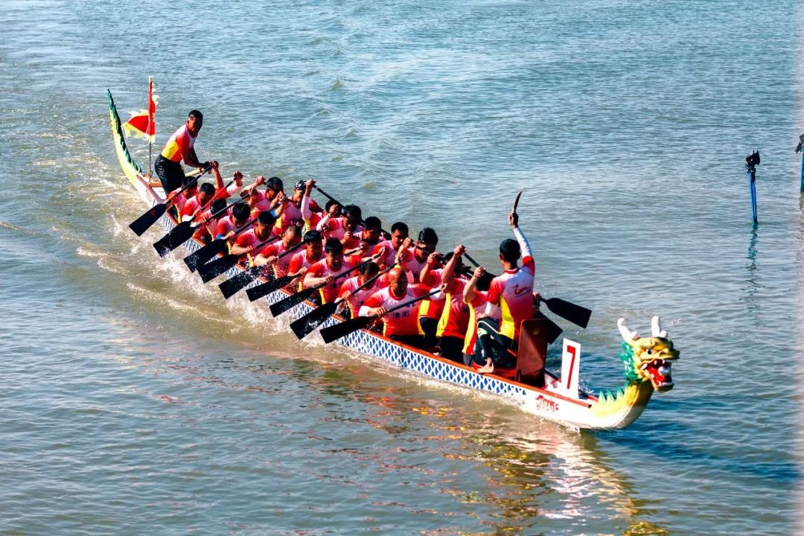
物理聊吧
赛龙舟是我国重要的节日民俗活动之一，相传是为纪念爱国诗人屈原而兴起的. 这项活动也运用了合力的知识，同学们可以分析一下，人们是如何运用合力的呢?
运动员用桨向后划水，给水一个向后的作用力，根据物体间力的作用是相互的，水就给浆一个向前的力，使龙舟可以前进.
比赛时，运动员们一起向后划桨，此时水对每个桨都有一个向前的作用力，此时龙舟受到的是水对每个船桨作用力的合力，可以使龙舟更快前进.

Slide 22
思考
当物体所受合力为零时，情况会怎么样呢？
物体所受合力为零时，根据牛顿第一定律可知，物体处于静止或匀速直线运动状态.
F₁=F₂
F₁=F₂
F₁
F₂
F₁
F₂
静止状态
匀速运动状态

Slide 23

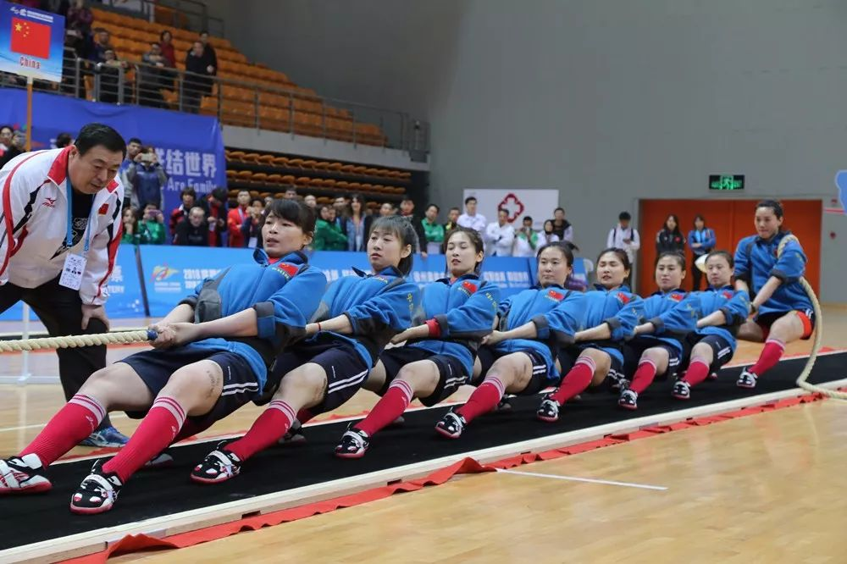
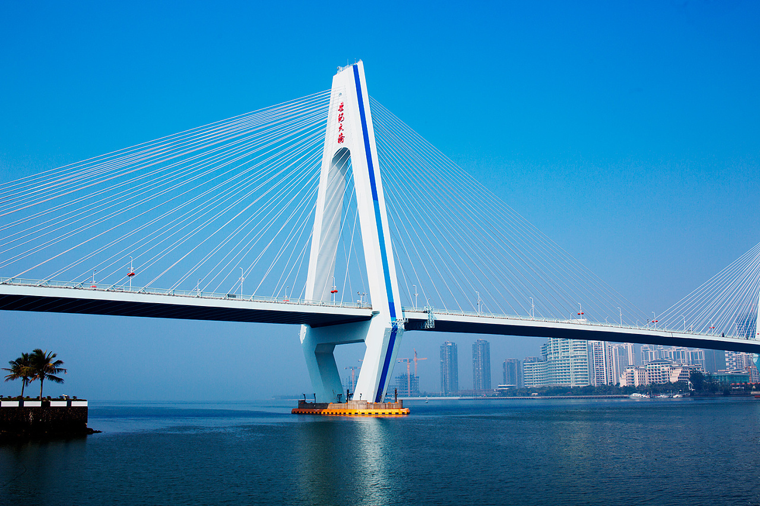
三、合力在生活中的应用
抬沙发
拔河
斜拉桥

Slide 24
课堂小结
合力：
如果一个力产生的作用效果与几个力共同作用产生的效果_____，这个力就叫做那几个力的合力.
力的
合成
相同
组成____的每一个力.
分力：
合力
求几个力的____过程叫做力的合成.
力的合成：
合力
力的合成
同一直线上，方向相同的两个力的合力，大小等于这两个力的________，方向跟这两个力的方向_____.
大小之和
相同
即F= F₁ ___F₂
+
同一直线上的二力合成
同一直线上，方向相反的两个力的合力，大小等于这两个力的________，方向与__________的方向相同.
大小之差
较大的力
即F= F₁___F₂（F₁＞F₂)
-

Slide 25
随堂练习
1. 关于同一直线上二力的合力，下列说法中正确的是( )
A. 这两个力越大，合力就越大
B. 这两个力越大，合力就越小
C. 合力的大小与两个力的大小和方向都有关
D. 合力一定大于其中任一个力
C
×
×
√
×

Slide 26
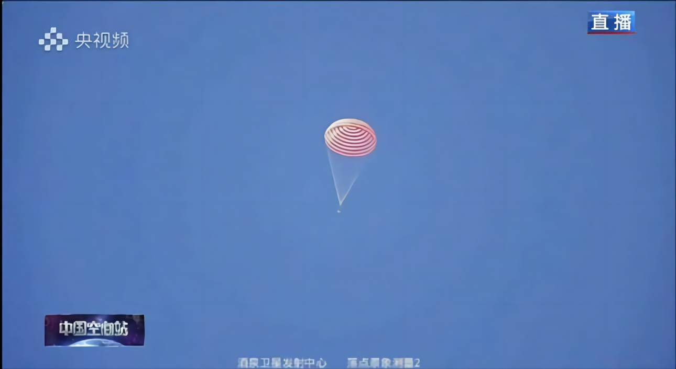
受力平衡
2. (2024武汉)2024年4月30日，神舟十七号载人飞船返回舱在东风着陆场成功着陆，如图所示，返回舱在落地前的某段时间内沿竖直方向匀速下落，若降落伞和返回舱受到的重力分别为G₁和G₂，降落伞对返回舱的拉力为F，空气对返回舱的阻力为f ，则下列关系式正确的是( )
A. f+F=G₁+G₂ B. f+F=G₂
C. F=G₁+G₂+f D. F=G₂+f
B
F
f
返回舱受到三个力的作用
返回舱
返回舱受力平衡，即向上的两个力的合力大小等于向下的力
G₂

Slide 27
3. 在水平面上有一个物体A，作用其上的同一直线的两个力分别为8 N和3 N，那么它们的合力最大是____N，合力最小是____N.
11
5
这两个力可能同向也可能反向
同向
反向
3 N
8 N
8 N
3 N
F_{合}=8 N+3 N=11 N
F'_{合}=8 N- 3 N=5 N

Slide 28

4. 竖直向上抛出重10 N的篮球，若篮球在空中运动时所受的阻力大小恒为1 N，则篮球在上升和下降过程中所受的合力大小分别为______N和______N，这两个合力的方向______(选填“相同”或“不同”).
11
9
相同
f₂
合力方向均向下
v
v
f₁
G
G=10 N
上升过程
下降过程
F_{合1}=G+f₁=10 N+1 N=11 N
F_{合2}=G-f₂=10 N-1 N=9 N

Slide 29
米袋重力竖直向下
米袋处于静止状态，所受合力为0
5. 小明帮妈妈提一袋重为100 N的大米回家. 当他用80 N的力竖直向上提放在水平地面上的米袋时，没能提起，此时这袋米所受合力的大小为_____N；他改用125 N的力竖直向上提米袋时，米袋被提起，此时这袋米所受合力的大小为_____N，方向为_________.
0
25
竖直向上
F_{合}=F-G=125 N-100 N=25 N
合力的方向与较大的力方向一致

